Slide 1
Forntiden och civilisationens vagga
Människan skapar en samhällsstruktur

Slide 2
Tidiga strukturen – Jägare och samlare
Arten människa uppstår i Östafrika – ca. 200 000 – 100 000 år sedan
Den tidiga strukturen var att män jagade och kvinnor samlade – Kvinnor hade en viktig position då de ofta bidrog med mer mat
Strukturen såg olika ut från område till område (Olika förhållanden)
Förhållandevis jämn maktstruktur – Vissa hade säkerligen högre position på grund av kontakt med gudar eller skicklig jägare
Stor benägenhet att röra på sig för att finna bättre platser för livsförsörjningen
Tidiga religioner – Funnit gudafigurer (mytologiska figurer) och målningar som tyder på detta

Slide 3
Mesopotamien (Tvåflodslandet mellan Eufrat och Tigris
I nuvarande Irak uppstod det man vet som det första fasta samhället med en samhällsstruktur – 5000 år sedan
Man hade lärt sig utnyttja vattnet från bergen i norr för att kunna så frön och fick därmed en fast struktur mellan floderna Eufrat och Tigris
Fler människor kunde därmed samlas på en specifik punkt och leva samlat
Med förbättrade odlingstekniker skapade man ett överskott som kunde livnära samhällena i sämre tider eller vid missväxt
Den nya fasta positionen gjorde också att samhällsstrukturer med nya klasser, könsskillnader och maktpositioner uppstod

Slide 4
Tre olika civilisationer - Sumer
Sumer – Uppfinningar som hjulet, tidsindelning och skriften
Samhällsorganisationen krävde dokumentation – t.ex handel och skatter
Den tidiga matematiken uppstod också för att kunna organisera jordbruket – Geometri
Galgamesheposet – En berättelse om en tidig sumerisk kung – Mytbildning och historieskrivning

Slide 5
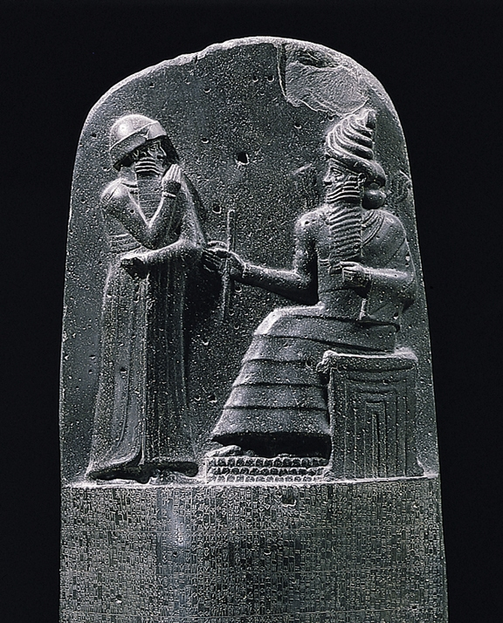
Tre olika civilisationer – Babylon
Babylon var ett stort dominerande rike i området under ca. 1500-500 f.kr
Stark militär makt med god teknik
Känd för sin sofistikerade byggnadskonst med Babylons murar och de hängande trädgårdarna i Babylon (antagligen mytbildning, man har inte funnit var de kan tänkas varit)
Det Babyloniska talsystemet – mer sofistikering av matematiken
Astrologi – Antagligen användes de för prognoser för jordbruket eller religiösa riter
Människans första kända lagtext – Hammurabis lagar – Visar på en tydlig samhällsstruktur med samhällsklasser och en utpräglad statsapparat

Slide 6
Tre olika civilisationer – Assyrien
Assyriska räknas som den första stora militärmakten
Stod kulturellt nära Babylon men var olika i konflikt med varandra
Assyriska konsten – Ett tidigt medel för propaganda – Visade på segrar från den assyriska armén
Assyrien var också skickliga hantverkare och flera skulpturer visar på en sofistikerade mytologi

Slide 7
Egypten
Också en fornhistorisk högkultur – uppkom ungefär 3000 f.kr
Egypten låg vid Nilen och hade samma funktion som Eufrat och Tigris hade för Mesopotamien
Till skillnad från Mesopotamien (med vissa undantag) var Egypten ett stabilt rike med få utomstående fiender (Bra geografiskt läge)
Tydlig samhällsstruktur där kungen (faraon) hade en gudalik position i samhället
Utvecklad samhällsstruktur med skattesystem, samhällsklasser, mytologi, skriftspråk (hieroglyfer), matematik och byggnadskonst

Slide 8
Egypten fort.
Egypten är känt för sin byggnadskonst – Framförallt Pyramiderna, templet i Luxor, gravbyggnader, Abu Simbel
Dessa gigantiska byggnadsverk tyder på god förståelse för matematik och arkitektur
Det visar också på den stora vördnaden för faraon – Ofta även personer i de höga klasserna var med i byggnadsarbetet
Gravarna för faroer i Egypten smyckades med guld och fantastiska konstverk – Tydligt tecken på ledarnas storhet i förhållande till andra personer i samhället

Slide 9


Slide 10


Slide 11
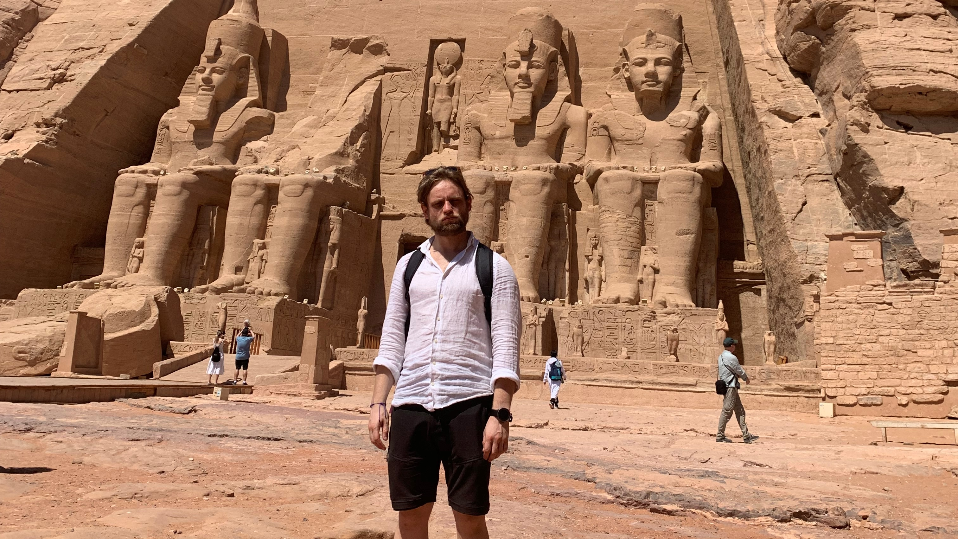

Slide 12
Kina – Tre tidiga dynastier
Kinesisk historieskrivning delas upp i dynastier (kejsarlängder, tänk ungefär kungahus)
Xia-dynastin är den man traditionellt säger är den första dynastin i Kina ca. 2000 f.kr,
Xia-dynastin omnämns i flera historiska verk men dess existens har fortfarande inte kunnat säkerhetsställas
Shang-dynastin (runt 1500 f.kr) – Första dynastin som kunnat beläggas – Progression i textspråk (orkelben) och bronshantering
Zhou-dynastin (runt 1000 f.kr) – Samhällsstruktur med klasser och eliter – Stor progression inom filosofi och statsbildning
Yu den store – Enligt myten grundade han Xia-dynastin

Slide 13
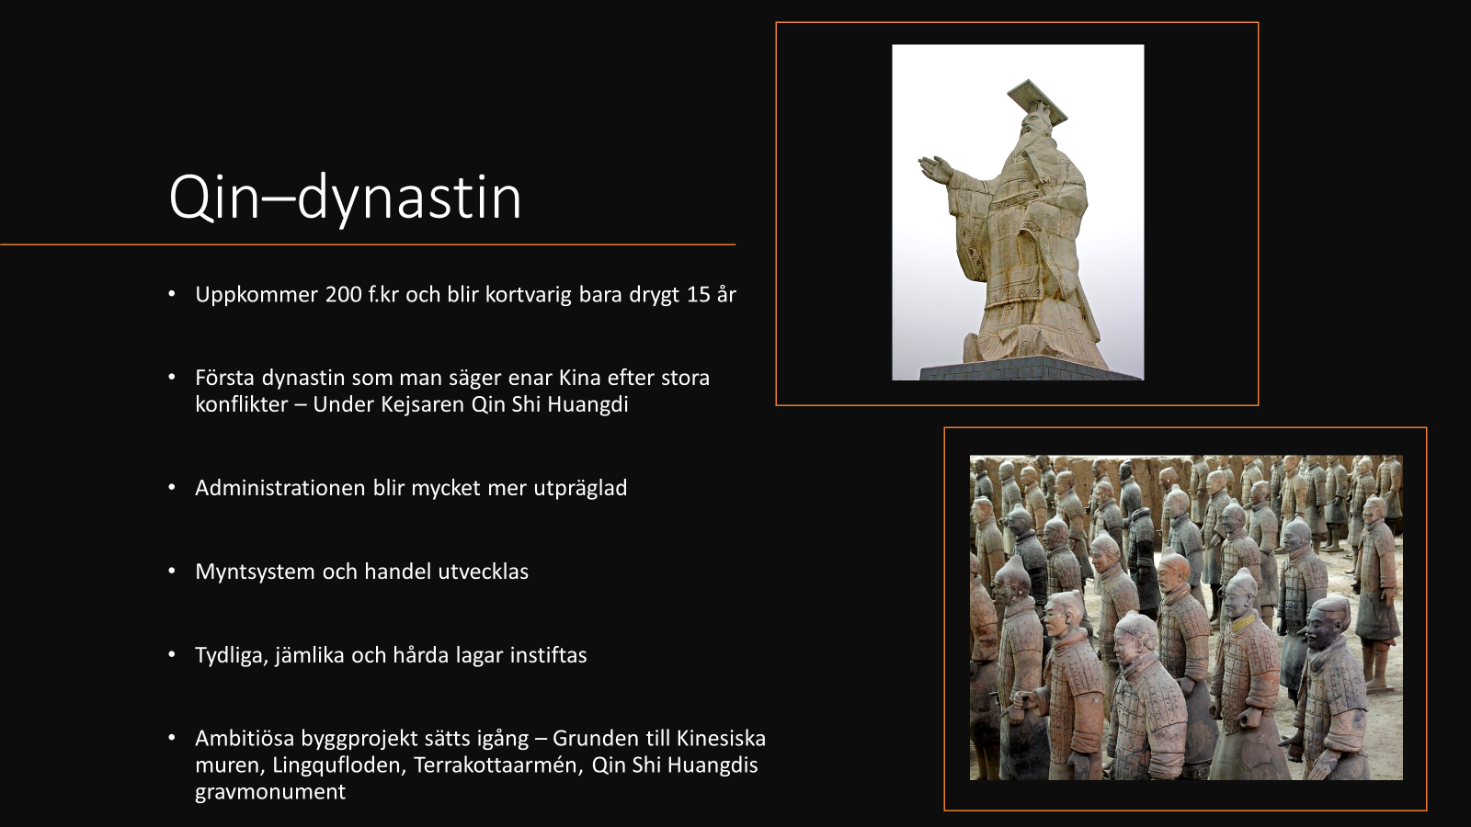

Slide 14
Källövning – Hammurabis lagar
Människans första kända lagtext
Utgör en stor grund för det vi vet om Babylons samhällsstruktur
Ställa också frågan i slutet: Kan vi ställa några andra intressanta frågor till källan? Besvara sedan dessa och diskutera källans relevans för just den frågan.

